Slide 1
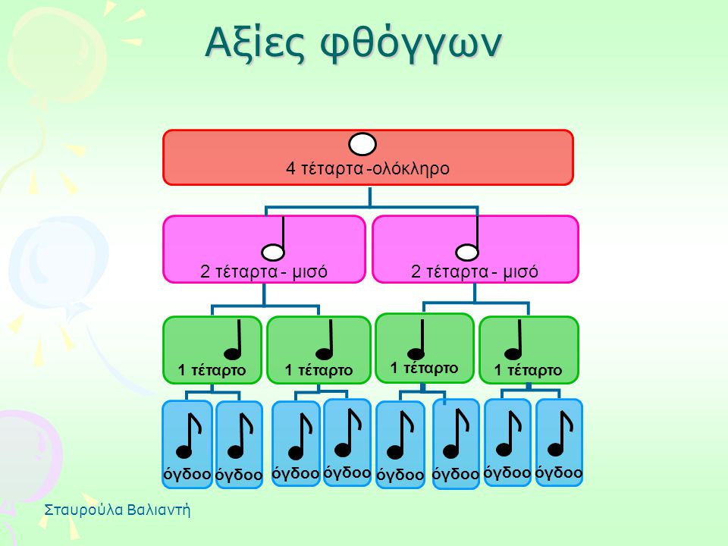
Επαναληψη αξιεσ φθογγων

Slide 2
https://read.bookcreator.com/WU8FVTHhwSSwWt0DGSaQmcqkQOV2/vKu9z_OOQAySCpLPuMZX9Q

Slide 4

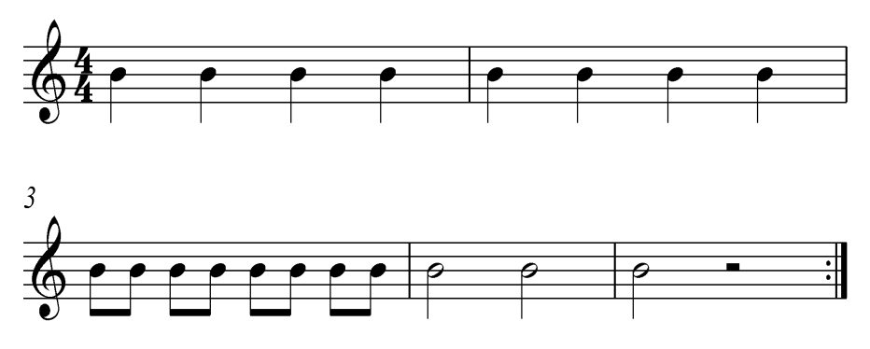
Επαναληψη: ΣΙ
Ζέσταμα

Slide 5
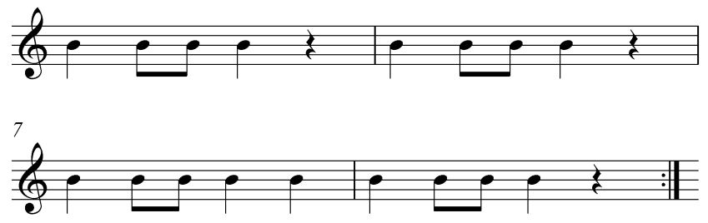
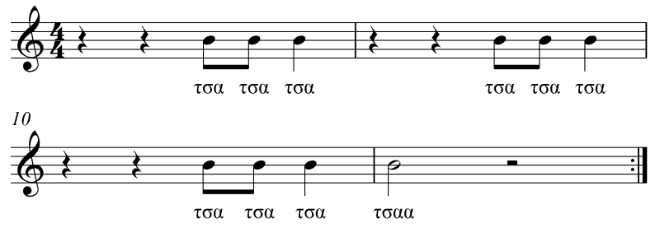
Επαναληψη: ΣΙ
Άσκηση ΣΙ
Χορός
«Τσα τσα» με ΣΙ

Slide 6
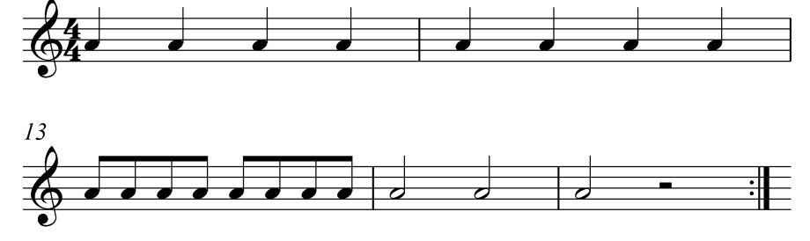
Επαναληψη: ΛΑ
Ζέσταμα

Slide 7
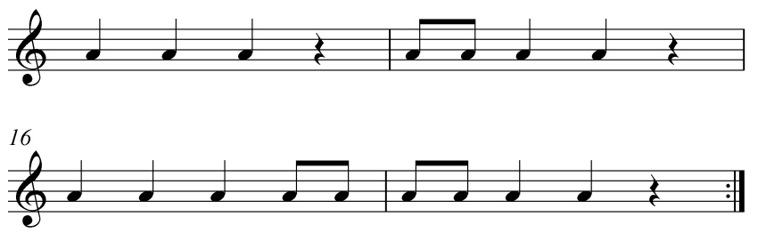
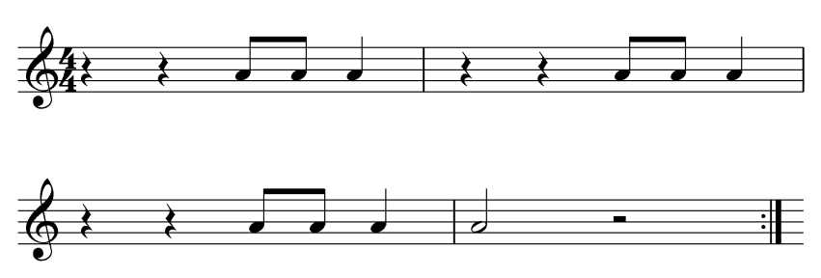
Επαναληψη: ΛΑ
Άσκηση ΛΑ
Χορός
«Τσα τσα» με ΛΑ

Slide 8
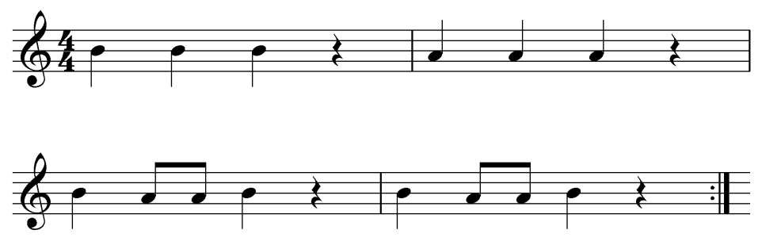
ΣΙ και ΛΑ Ασκησεις
Άσκηση 1: ΣΙ και ΛΑ μαζί

Slide 9
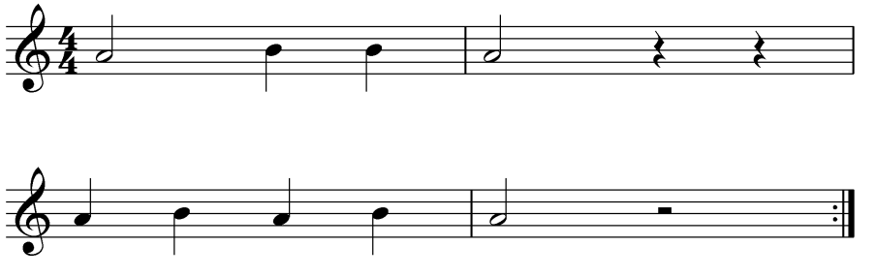
ΣΙ και ΛΑ Ασκησεις
Άσκηση 2: Ροκ με ΣΙ και ΛΑ

